Slide 1

Ledarmöte TAIK 260412

Slide 2
Agenda ledarmöte 2025-04-12 kl 18:00 -19:00
Ansvarsområden under säsongen - genomgång av excelblad.
Knatten
A-lagsmatcher – ska P2014 & P2015 ha kioskpassen?
Lagkassa – information om tanke från oss & sammanställning av synpunkter från ledare.
Ravelli - 1 kontaktperson i varje lag behövs. Deadline 12:e april. Meddelas till Atilla/Nassos.
Träningstider - ser allt ok ut?
Rbok - är allt ok?
Fogis – Lars E (ordförande) kan lägga till personer.
Domare
Övrigt
Informationspunkter:
Utbildningar
Belastningsregistret – insamling
Skadevi
Anteckningar

Slide 3
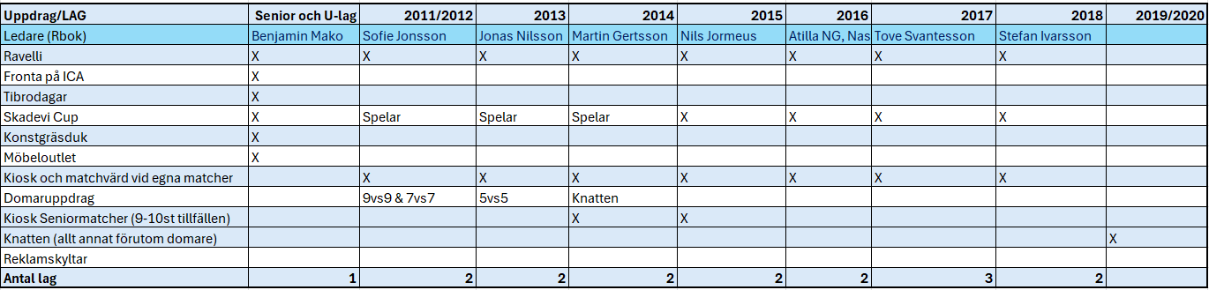
Ansvarsområden
Genomgång av excelblad

Slide 4
Organisation
  Knatten
  Konstgräset 9/5, 23/5 & 6/6 – 22/8, 5/9 & 19/9
  Inbjudan har skickats ut
  A-lagsmatcher – Kioskpass
  P2014 & P2015
  Domare
  Magnus L håller utbildningen av domare för Knatten, 5-manna & 7-manna
  P2014 dömer Knatten & P2013 dömer 5-manna
  Blerim hjälper oss med 9-manna – han ska meddelas (dag&tid) varje vecka när behov finns (073-955 55 44) – Den kille som var intresserad av att döma 9-manna ska hänvisas till Blerim
  11-manna tillsätts av VFF

Slide 5
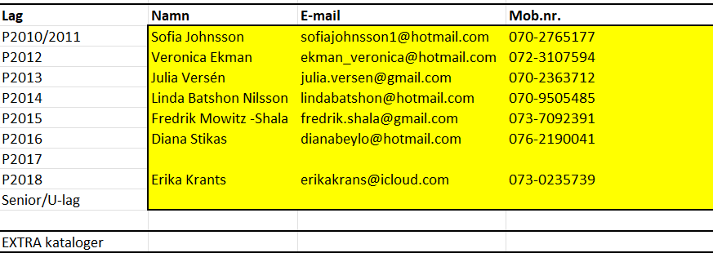
Ekonomi
  Ravelli – 1 kontakt per lag – stämmer dessa?

Slide 6
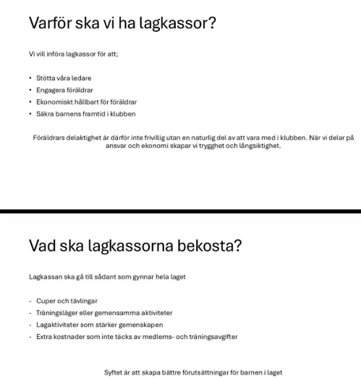
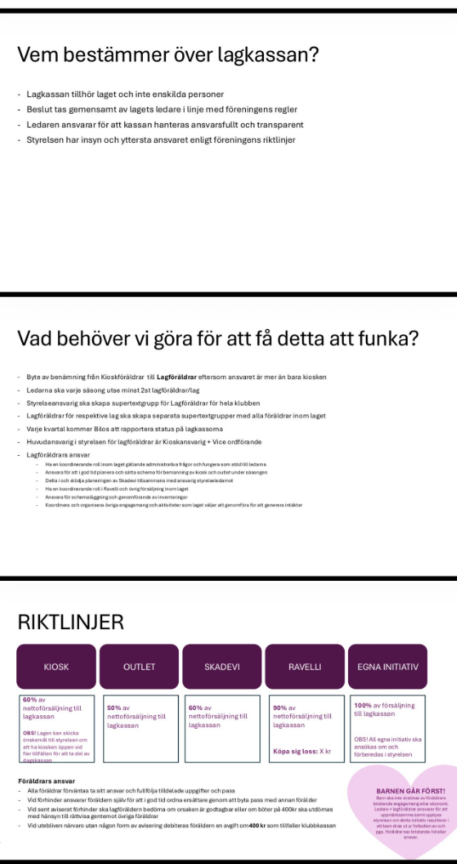
Ekonomi
  Lagkassa – synpunkter & diskussion

Slide 7
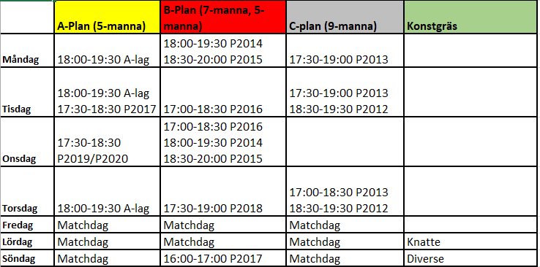
Administration & System
  Träningstider – är allt enligt plan?
  Rbok – är allt enligt plan?
  Fogis – Lars E är kontaktperson

Slide 8
Information
  Utbildningar – önskvärt att alla ledare har genomgått utbildning
  från SvFF
  Belastningsregistret – vi skickar ut påminnelse
  Skadevi – sista helgen i juni (26-28:e) vi måste hjälpas åt med bemanning vid kiosk & planer.
  Ulvacupen – sista anmälningsdag/betalningsdag 19 april
  Övriga frågor:

